Slide 1
6. Η ΕΛΛΑΔΑ ΕΩΣ ΤΟ 1974

Slide 3
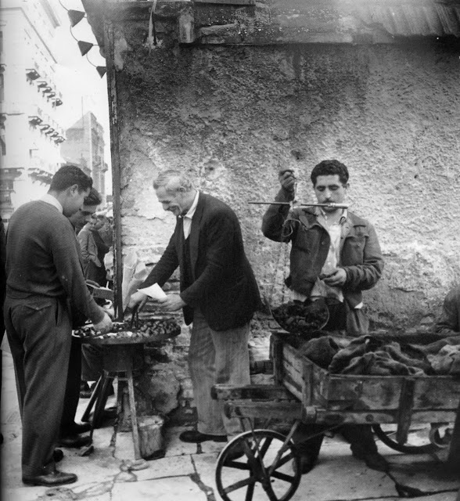
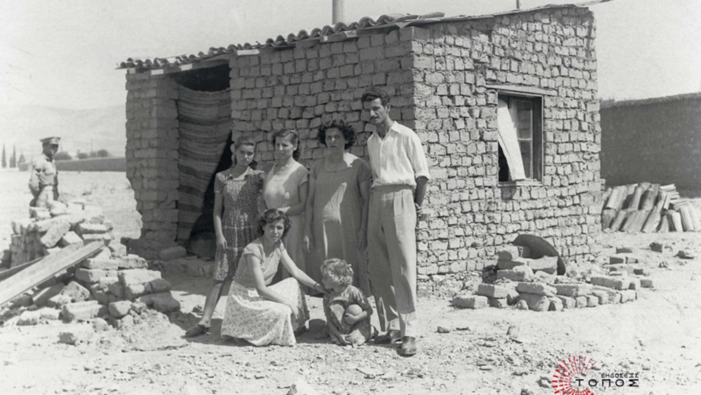
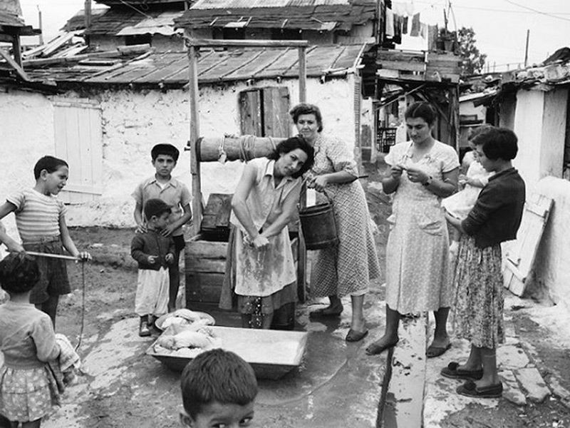
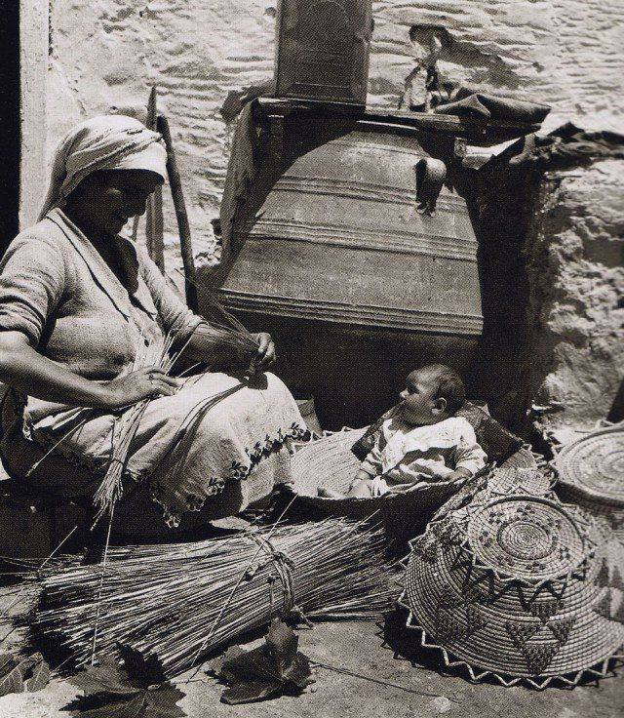
Η Ελλάδα του 1950

Slide 6
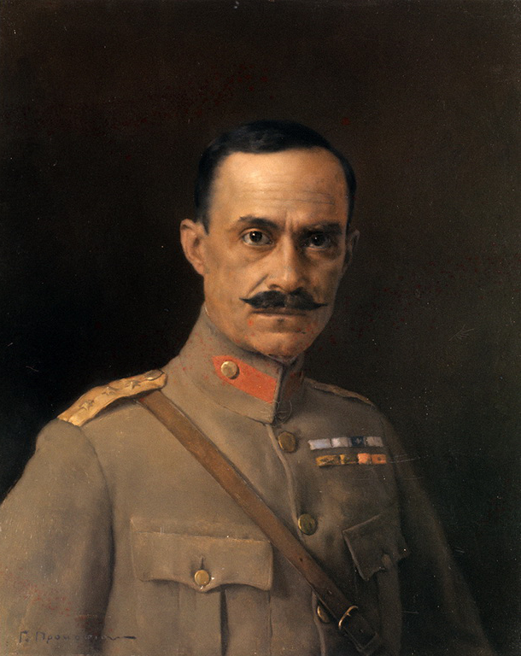
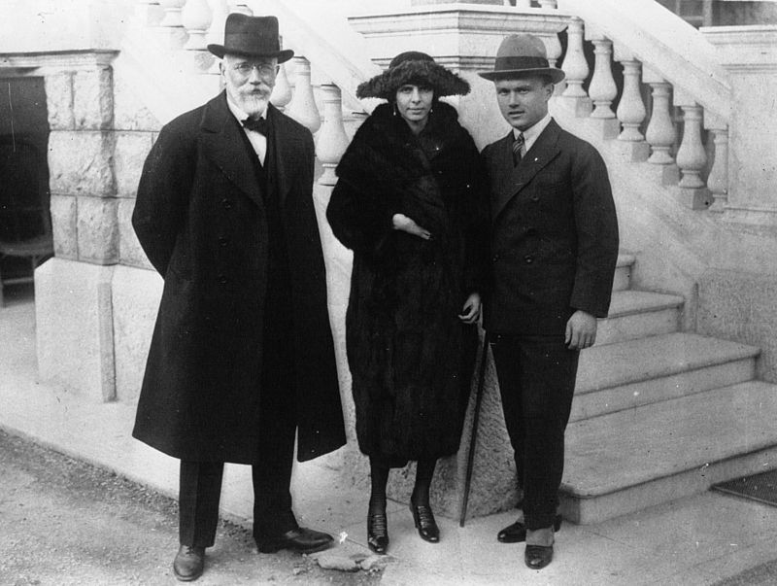
Εθνική Προοδευτική Ένωση Κέντρου (ΕΠΕΚ), αρχηγός ο στρατηγό Νικόλαος Πλαστήρας
Ο Σοφοκλής Βενιζέλος (όρθιος δεξιά) με τον πατέρα του και την Κατερίνα (Καθλήν) Ζερβουδάκη, Νίκαια, 1921.Αρχηγός του κόμματος των Φιλελευθέρων

Slide 8
Δολοφονία Μπελογιάννη

Slide 9
Εκλογές Νοέμβριος 1952: επικράτησε το κόμμα του Ελληνικού Συναγερμού, υπό τον στρατάρχη Αλέξανδρο Παπάγο.
Την άνοιξη του 1953 η κυβέρνηση, με πρωτοβουλία του υπουργού Συντονισμού Σπύρου Μαρκεζίνη, προχώρησε στην υποτίμηση της δραχμής (κατά 100%) και έλαβε μια σειρά οικονομικών μέτρων, τα οποία εγκαινίασαν το πέρασμα στην ανάπτυξη.
Ωστόσο, ο Συναγερμός αντιμετώπισε σοβαρά προβλήματα συνοχής, ενώ ο Παπάγος πέθανε στις αρχές Οκτωβρίου 1955, σε μία στιγμή κατά την οποία είχε σημειωθεί σοβαρή κρίση στο Κυπριακό Πρόβλημα και στις ελληνοτουρκικές σχέσεις.
Κατόπιν, ο βασιλιάς Παύλος κάλεσε τον υπουργό Δημοσίων Έργων Κωνσταντίνο Καραμανλή να σχηματίσει κυβέρνηση.

Slide 10
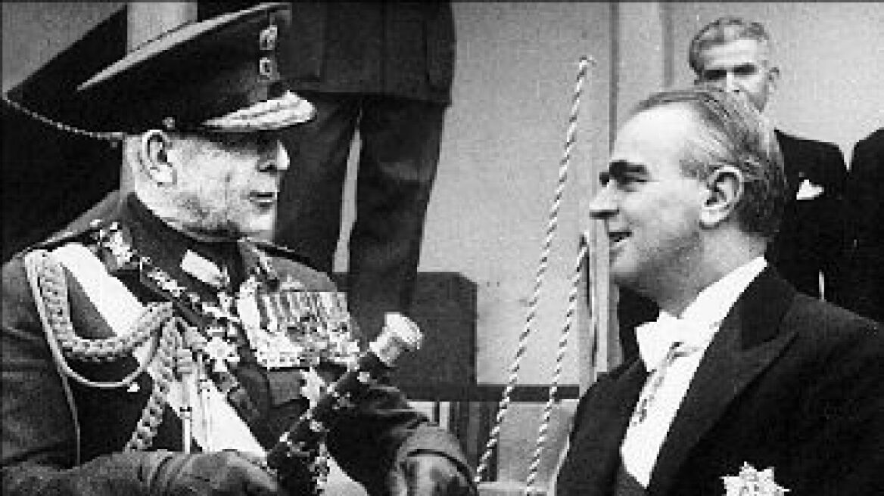
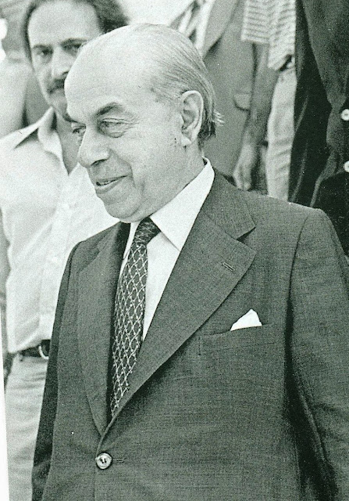
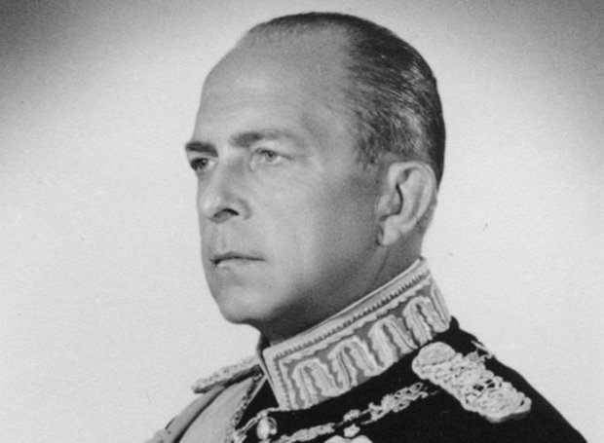
Αλέξανδρος Παπάγος
Κωνσταντίνος Καραμανλής
Σπύρος Μαρκεζίνης
Βασιλιάς Παύλος

Slide 13
Σημαντικό μέρος του ανθρώπινου δυναμικού της χώρας μετανάστευε κυρίως σε δυτικοευρωπαϊκές χώρες.
Η ΕΔΑ (Ενιαία Δημοκρατική Αριστερά)κατήγγειλε διακρίσεις σε βάρος της.
Μάιος 1963, μια παρακρατική οργάνωση*, χωρίς άμεση ή έμμεση ανάμειξη της κυβέρνησης, δολοφόνησε στη Θεσσαλονίκη τον βουλευτή της ΕΔΑ Γρηγόρη Λαμπράκη.
Τέλος, το πολιτικό σύστημα έδειχνε ανίκανο να μεταρρυθμιστεί:
1963: η πρόταση του Καραμανλή για αναθεώρηση του Συντάγματος δεν απέφερε καρπούς
Ο πρωθυπουργός εξαναγκάστηκε σε παραίτηση από τον βασιλιά Παύλο.

Slide 14
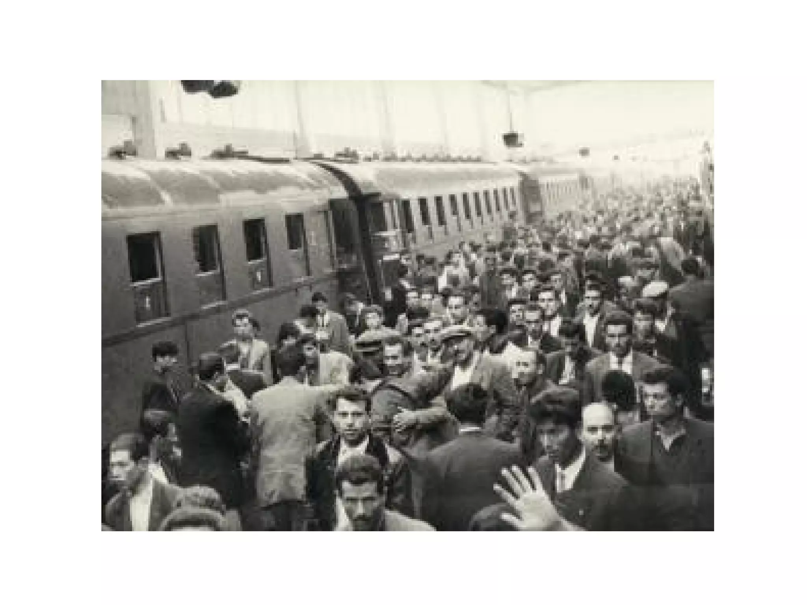
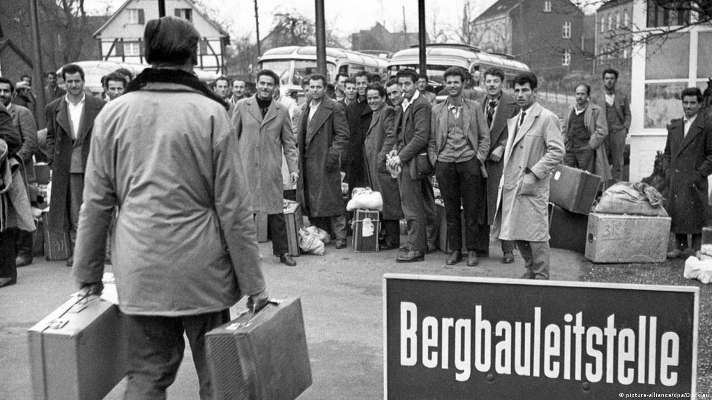
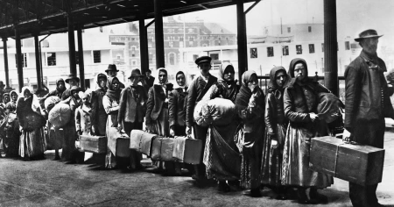
Μετανάστευση 1950

Slide 16
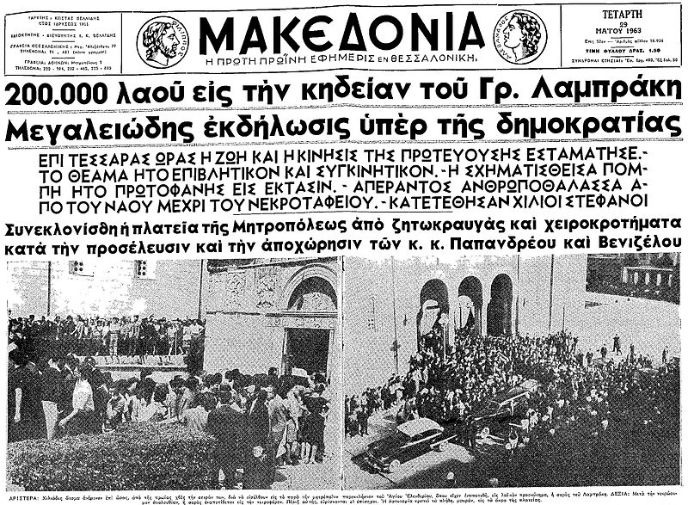
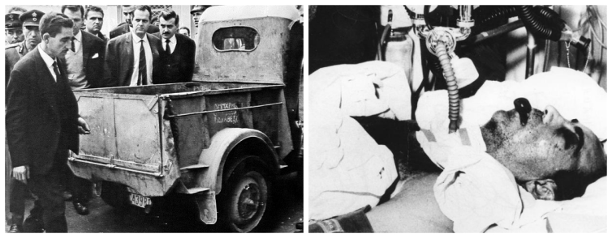
Δολοφονία Λαμπράκη

Slide 17
Εκλογές Νοέμβριος 1963 και Φεβρουάριος 1964 επικράτησε το κόμμα της Ένωσης Κέντρου, με πρωθυπουργό τον Γεώργιο Παπανδρέου.
Η κυβέρνηση της Ένωσης Κέντρου προσπάθησε, στο λίγο χρονικό διάστημα που έμεινε στην εξουσία, να εκδημοκρατίσει περαιτέρω την Ελλάδα, ενώ πραγματοποίησε και σημαντική εκπαιδευτική μεταρρύθμιση.
Η κυβέρνηση του Γεωργίου Παπανδρέου ανατράπηκε μετά από αντισυνταγματική παρέμβαση του νέου βασιλιά Κωνσταντίνου Β', τον Ιούλιο του 1965.
Κυβέρνηση σχημάτισαν πρώην βουλευτές της Ένωσης Κέντρου, που έμειναν γνωστοί ως «αποστάτες».
Η πολιτική κρίση συνεχίστηκε με αμείωτη ένταση, έως ότου την 21η Απριλίου 1967 συνωμότες αξιωματικοί κατέλυσαν το δημοκρατικό πολίτευμα, επιβάλλοντας δικτατορία.

Slide 18
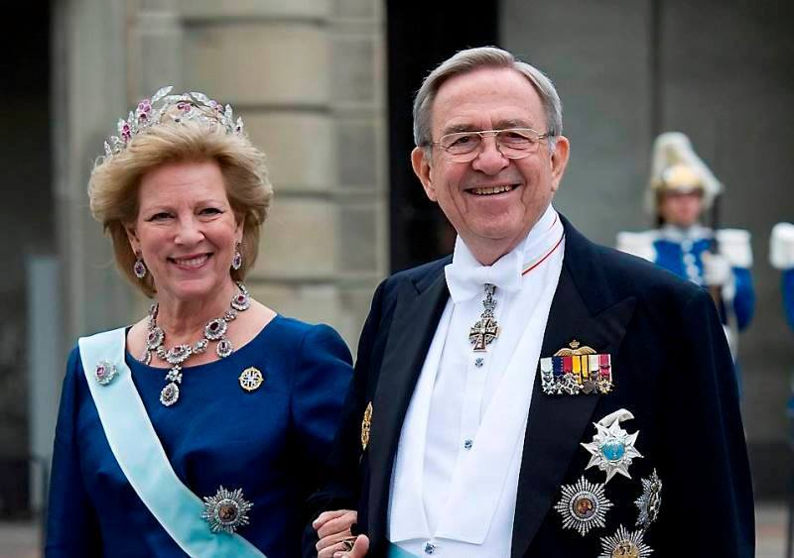
Βασιλιάς Κωνσταντίνος Β
Γ. Παπανδρέου, «γέρος της δημοκρατίας» αρχηγός της Ένωσης Κέντρου

Slide 19
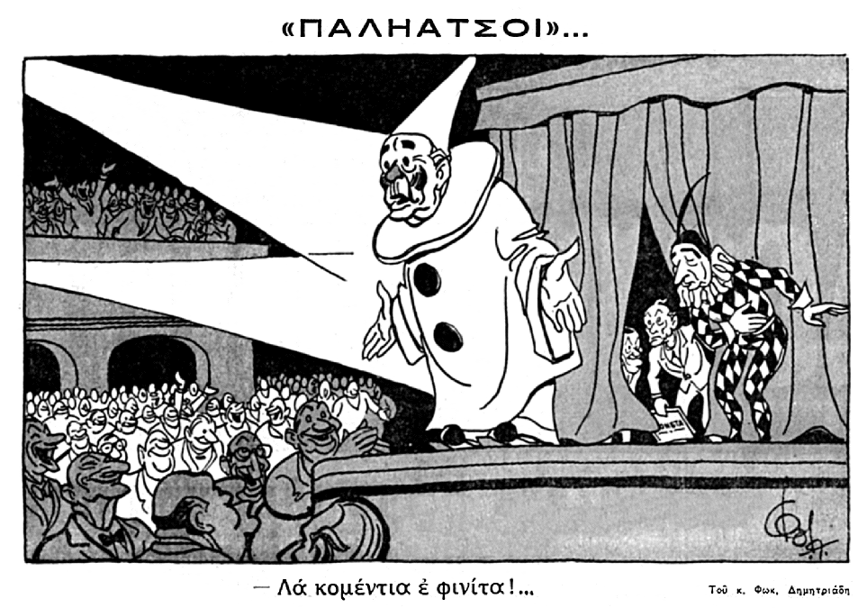
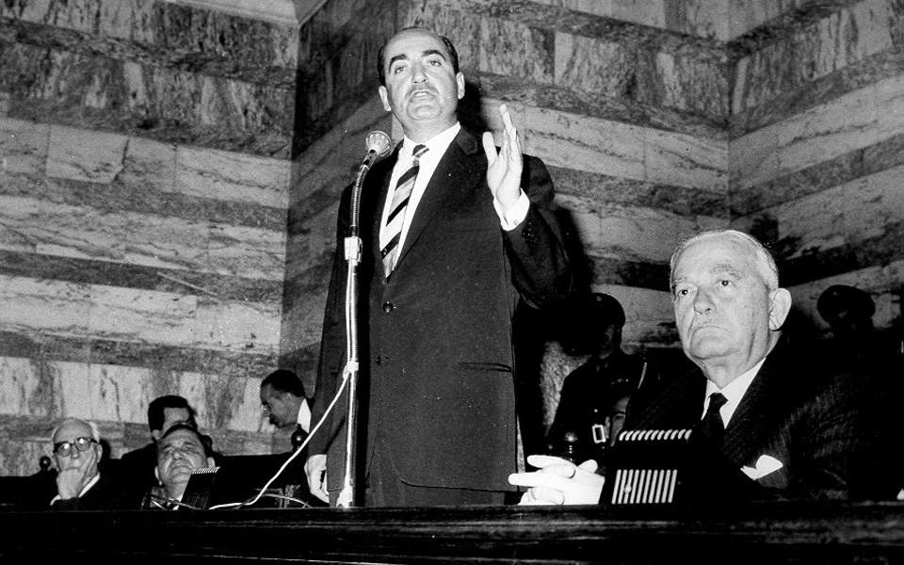
Αποστασία 1965

Slide 20
Η δικτατορία των συνταγματαρχών, 1967-1974.
Η δικτατορία βρισκόταν υπό την ηγεσία των συνταγματαρχών Γεωργίου Παπαδόπουλου και Νικολάου Μακαρέζου και του ταξίαρχου Στυλιανού Παττακού.
Οι δικτάτορες απέκτησαν τον έλεγχο του κρατικού μηχανισμού και του στρατού.
Καταπάτησαν τα δημοκρατικά δικαιώματα των πολιτών.
η χώρα απομονώθηκε διεθνώς, ιδίως στην Ευρώπη:
η σύνδεση με την ΕΟΚ «πάγωσε»
και η Ελλάδα εκδιώχτηκε από το Συμβούλιο της Ευρώπης.
Μόνον οι ΗΠΑ εξακολουθούσαν να τηρούν μια στάση ανοχής προς τους δικτάτορες. Αυτό προκάλεσε την αντίδραση του ελληνικού λαού, που απέδωσε στις ΗΠΑ την επιβολή και την επιβίωση του τυραννικού καθεστώτος.

Slide 21
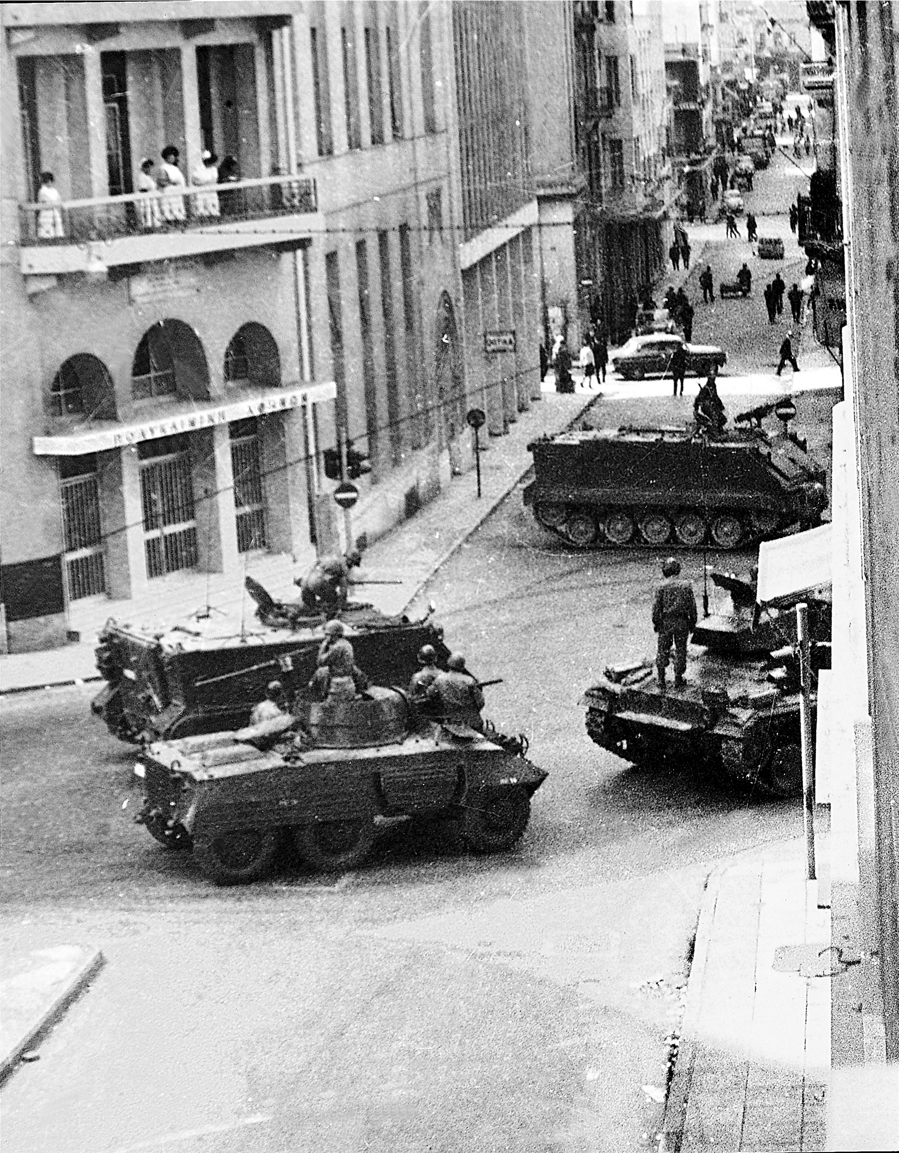
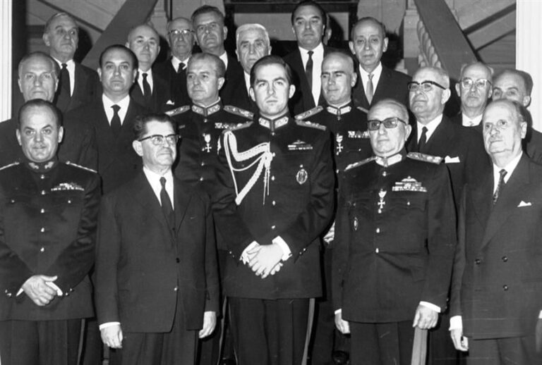
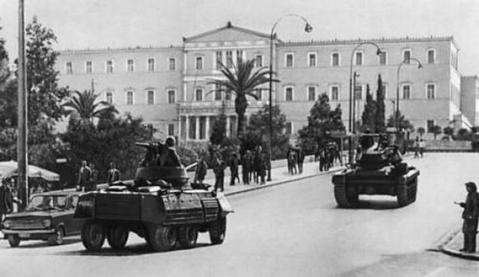
Δικτατορία Συνταγματαρχών

Slide 22
Ο ελληνικός πολιτικός κόσμος αντιτάχθηκε έντονα και αντιστάθηκε στη δικτατορία, με πρωτοστάτες
τον Γεώργιο Παπανδρέου (η κηδεία του, το 1968, μετατράπηκε σε συλλαλητήριο κατά του καθεστώτος),
τον Παναγιώτη Κανελλόπουλο,
τον Γεώργιο Μαύρο
τον Γεώργιο Ράλλη.
Ο Καραμανλής, αυτοεξόριστος στο Παρίσι, κατήγγειλε τη δικτατορία.
Στο εξωτερικό, επίσης, ανέπτυξαν αντιστασιακή δράση ο Ανδρέας Παπανδρέου (αρχηγός του ΠΑΚ),
ο συνθέτης Μίκης Θεοδωράκης,
η Μελίνα Μερκούρη.

Slide 23
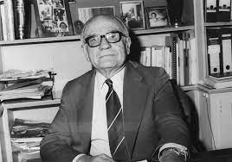
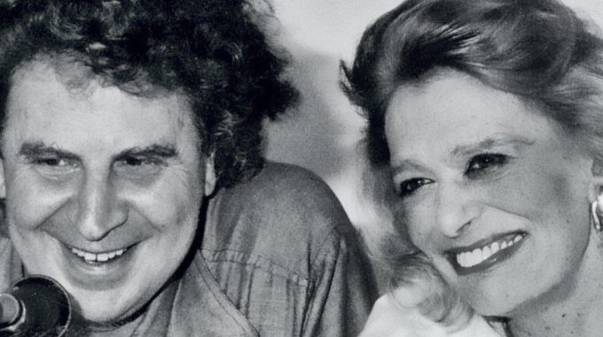
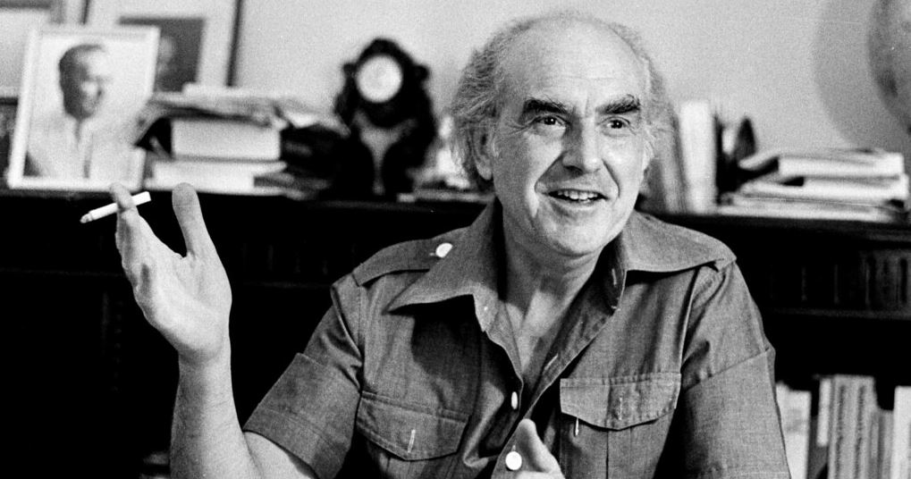

Slide 24
Από τις πράξεις αντίστασης στο εσωτερικό ξεχωρίζει η απόπειρα του Αλέκου Παναγούλη να σκοτώσει τον δικτάτορα Γεώργιο Παπαδόπουλο- ο Παναγούλης συνελήφθη και βασανίστηκε άγρια.
Μάιος 1973 απέτυχε προσπάθεια του Πολεμικού Ναυτικού να ανατρέψει τους δικτάτορες.
Κορύφωση του αντιστασιακού ρεύματος αποτέλεσαν οι φοιτητικές εξεγέρσεις της Νομικής Σχολής στην Αθήνα, τον Φεβρουάριο του 1973,
και του Πολυτεχνείου, τον Νοέμβριο του ίδιου έτους.
Η εξέγερση του Πολυτεχνείου κατεστάλη από στρατιωτικές δυνάμεις τη νύχτα της 17ης Νοεμβρίου 1973: πολλοί πολίτες βρήκαν τον θάνατο, ενώ άλλοι συνελήφθησαν και υπέστησαν βασανισμούς.

Slide 25
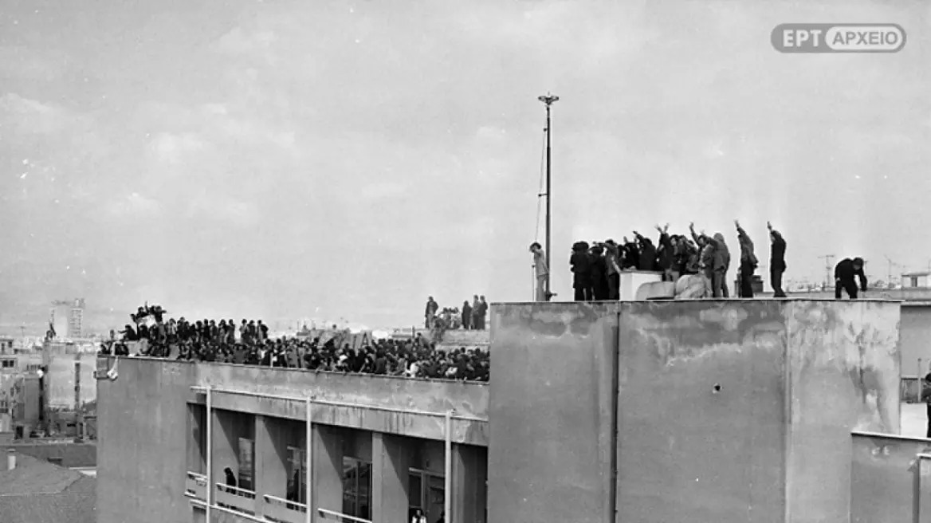
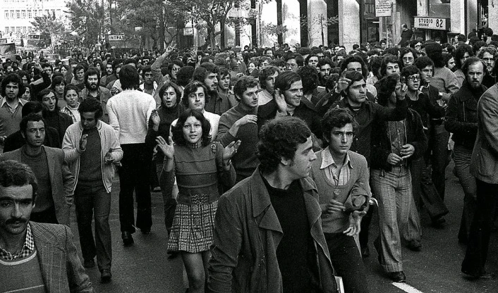

Slide 26
25 Νοεμβρίου 1973 ο Δ. Ιωαννίδης, με νέο πραξικόπημα, εγκαθίδρυσε το δικό του, ακόμη σκληρότερο, δικτατορικό καθεστώς.
Τον Ιούλιο του 1974 ο Ιωαννίδης προσπάθησε να ανατρέψει τον πρόεδρο Μακάριο στην Κύπρο.
Ακολούθησε η τουρκική εισβολή στη Μεγαλόνησο, ύστερα από την οποία η δικτατορία κατέρρευσε και οι αρχηγοί των ενόπλων δυνάμεων κάλεσαν τον Κων. Καραμανλή να αναλάβει την εξουσία.

